Slide 1
Аппаратные и программные средства компьютерной сети
Информатика, 9 класс
Выполнила: Шутраева Татьяна Николаевна, учитель информатики
МБОУ Высокогорская школа №3

Slide 2
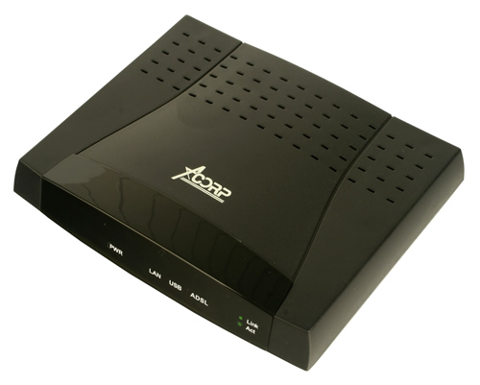
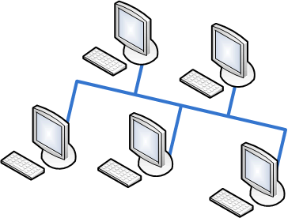
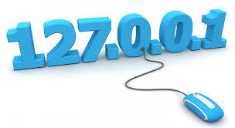
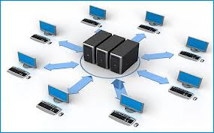
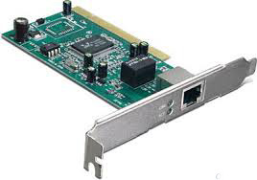
Играем в прятки
поток (или объем) информации, проходящей через канал связи или приходящийся на сайт/сервер. Может быть исходящим и входящим.
Модем | Клиент-программа | Трафик
IP-адрес | Протокол | Топология
Провайдер | Телеком-муникация | Сетевой адаптер
Устройство, которое преобразует цифровые сигналы компьютера в аналоговые сигналы для дальнейшей передачи по телефонным линиям, а затем осуществляет обратное преобразование.
программа, установленная на компьютере пользователя, которая может осуществлять сетевой запрос
уникальный сетевой адрес узла в компьютерной сети, построенной по протоколу IP
единый унифицированный стандарт, который определяет алгоритм передачи информации в сетях
Логический и физический способ соединения компьютеров, кабелей и других компонентов в сеть.
организация, предоставляющая услуги доступа к сети Интернет и иные связанные с Интернетом услуги
передача информации на дальние расстояния
устройство (компьютерная плата), которое устанавливается внутрь системного блока и служит для подключения провода локальной сети с выходом в Интернет к вашему компьютеру.

Slide 3
Интернет-ресурсы
http://dit.isuct.ru/ivt/sitanov/Literatura/InformLes_5.html
http://moscow-telecom.ru/faq.php
http://your-hosting.ru/terms
http://www.lessons-tva.info/edu

